Slide 1
10. JDBC 프로그래밍
김명섭

Slide 2
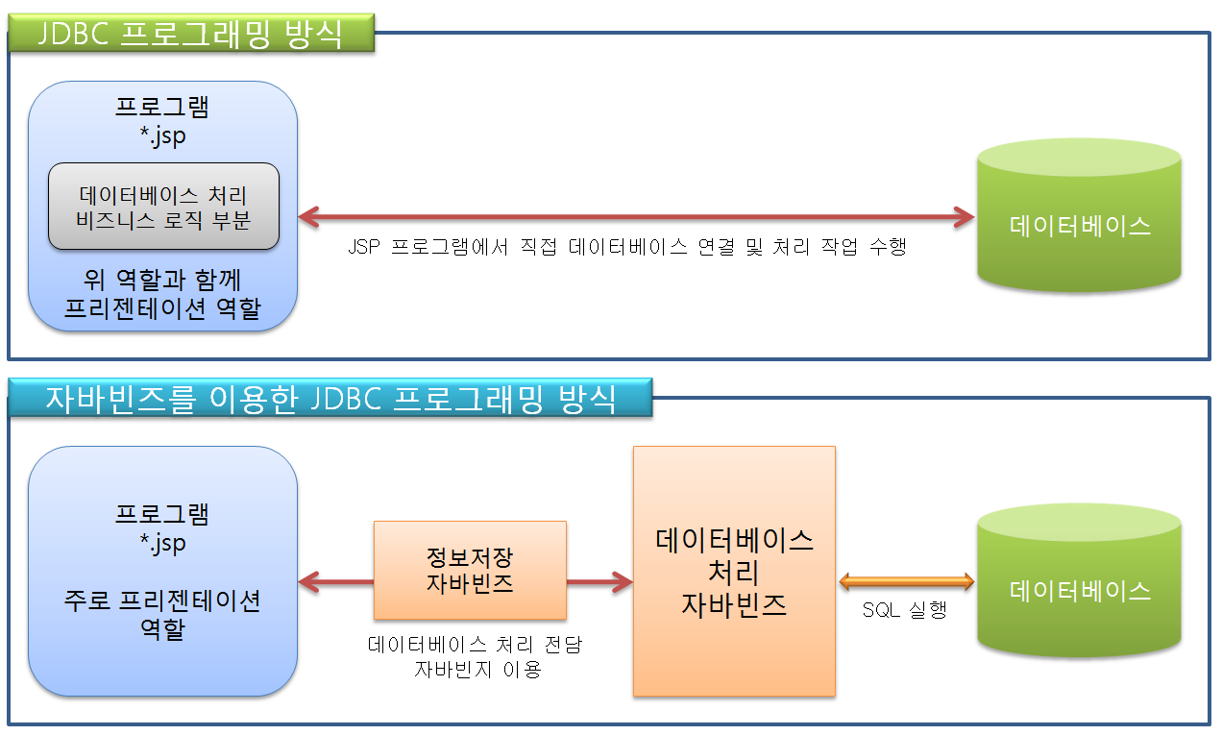
데이터베이스 처리 작업과 화면표현 작업의 분리
자바빈즈를 이용한 JDBC 프로그래밍 방식
  데이터베이스 연결 및 처리 작업은 데이터베이스 연동 자바빈즈에서 작업
  결과인 자료 출력은 JSP 프로그램에서 수행하는 프로그램 방식

Slide 3
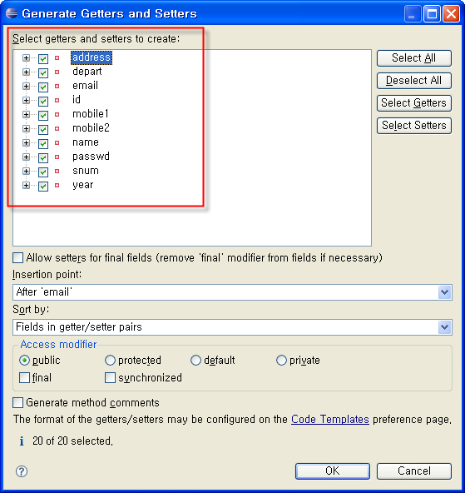
학생 정보를 저장하는 자바빈즈
자바빈즈 StudentEntity
  테이블 student에서 1 명의 학생 정보를 저장
package univ;
public class StudentEntity {
private String id;
private String passwd;
private String name;
private int year;
private String snum;
private String depart;
private String mobile1;
private String mobile2;
private String address;
private String email;
//여기에 getter와 setter를 생성
}

Slide 4
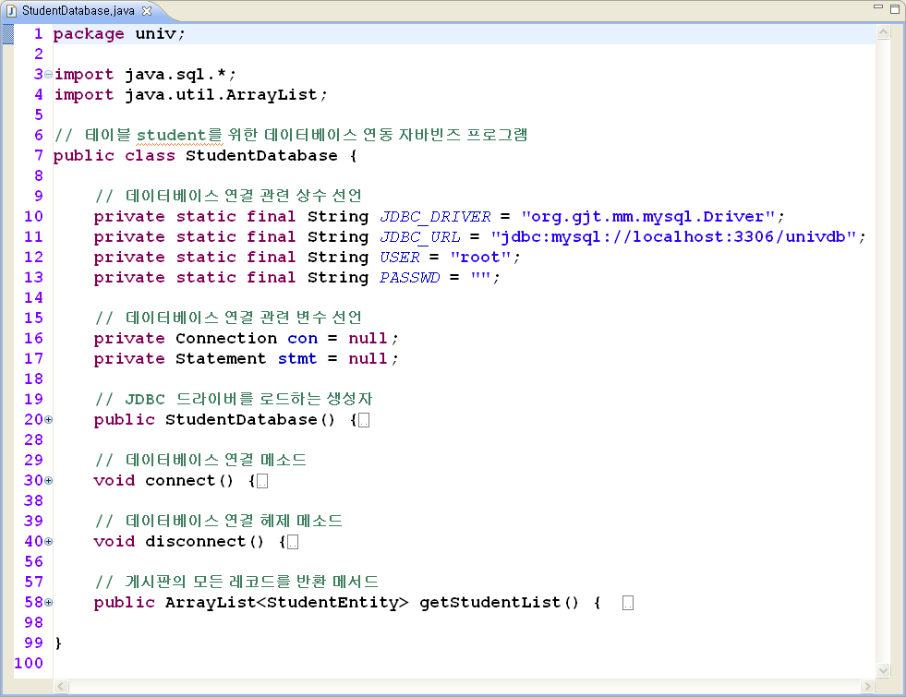
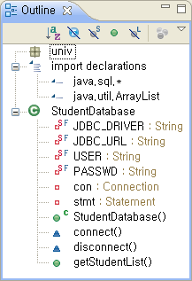
데이터베이스 연동을 위한 자바빈즈
데이터베이스 연동 자바빈즈
  StudentDatabase.java

Slide 5
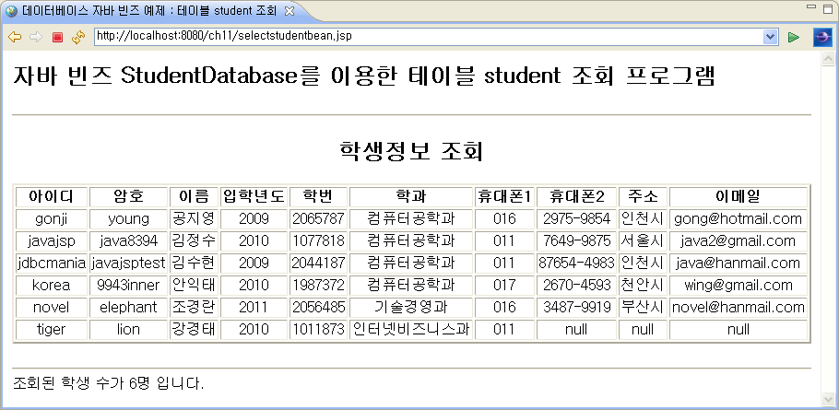
학생 조회 프로그램
selectstudentbean.jsp

Slide 6
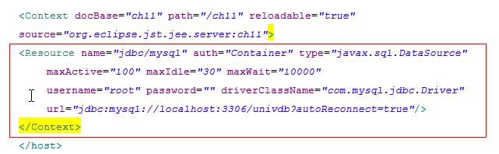
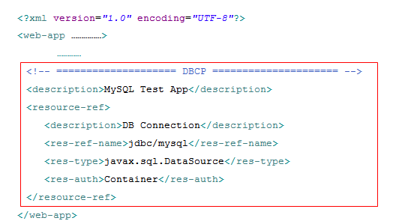
DBCP를 이용한 데이터베이스 연동 자바빈즈
DBCP를 이용하려면
  설정파일 [server.xml]과 [web.xml]을 수정

Slide 7
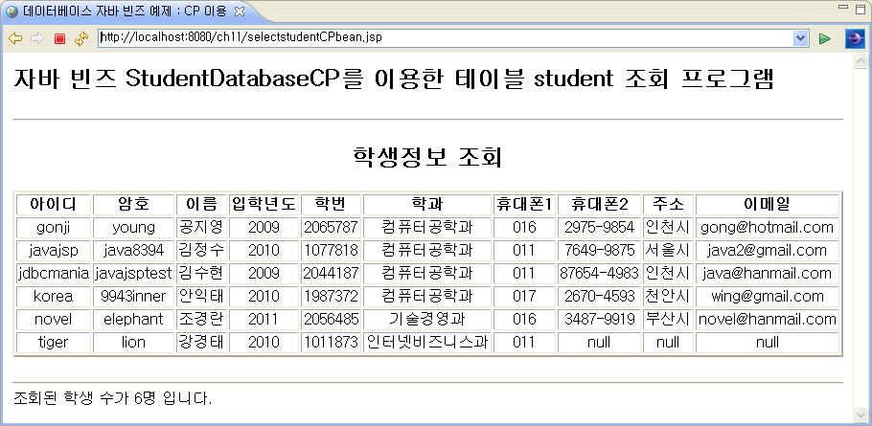
DBCP를 이용한 프로그래밍
데이터베이스 연동을 위한 자바빈즈
  StudentDatabaseCP.java
학생 조회 프로그램
  selectstudentCPbean.jsp

Slide 8
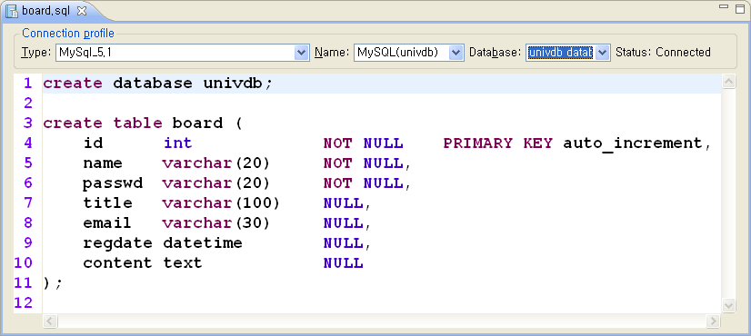
기본 게시판을 위한 데이터베이스 구성
테이블 구조
테이블 생성
필드번호 | 이름 | 내용 | 유형 | 크기 | 주키 | NULL
1 | id | 아이디 | int |  | PK | No
2 | name | 이름 | varchar | 20 |  | No
3 | passwd | 암호 | varchar | 20 |  | No
4 | title | 제목 | varchar | 100 |  | Yes
5 | email | 전자메일 | varchar | 30 |  | Yes
6 | regdate | 등록일자 | datetime |  |  | Yes
7 | content | 내용 | text |  |  | Yes

Slide 9
기본 게시판을 위한 프로그램 구성
자바빈즈 프로그램 2개
JSP 프로그램 3개
자바스크립트 1개로 구성
종류 | 파일 | 기능
자바빈즈 | BoardEntity.java | JSP 프로그램과 자바빈즈 사이에서 자료 전송으로 이용되는 자바빈즈
 | BoardDBCP.java | DBCP를 이용하여 데이터베이스 연결 및 작업을 수행하는 자바빈즈
JSP 프로그램 | listboard.jsp | 모든 게시 목록을 표시하는 프로그램
 | editboard.jsp | 게시물의 등록, 수정, 삭제를 위해 입력 폼 처리를 수행하는 프로그램
 | processboard.jsp | 게시물의 등록, 수정, 삭제를 수행하는 프로그램
자바스크립트 | boardform.js | 프로그램 editboard.jsp에 구현된 폼에서 입력 값 검사를 위해 사용하는 자바스크립트 함수 구현

Slide 10
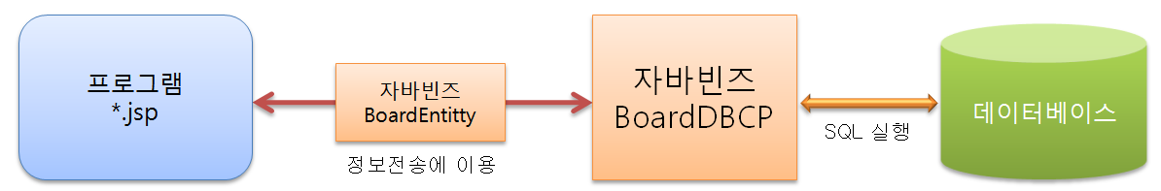
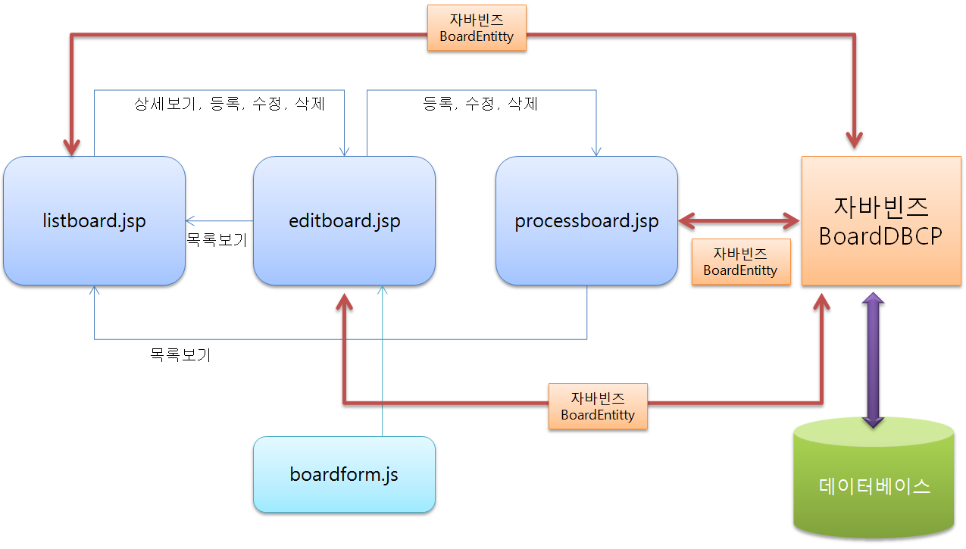
기본 게시판 프로그래밍

